Slide 1
JavaScript 05

Slide 2
Objektorientierte Programmierung

Slide 3
Objektorientierung
In Objekten können verschiedene Felder definiert werden
Feldern können Werte zugewiesen werden
Mit new Object() wird ein neues Objekt erstellt
let meineKaffeemaschine = new Object(); meineKaffeemaschine.Farbe = "schwarz"; alert(meineKaffeemaschine.Farbe);
// alternative Schreibweise meineKaffeemaschine["Farbe"] = "schwarz"; alert(meineKaffeemaschine["Farbe"]);

Slide 4

For-in-Schleife
Ähnlich wie for-of Schleife
Gibt aber Bezeichnung für alle Eigenschaften des Objekts aus
In diesem Fall ist nur Schreibweise mit einer eckigen Klammer zulässig
"use strict"; let meineKaffeemaschine = new Object(); meineKaffeemaschine.Farbe = "schwarz"; meineKaffeemaschine.Verbrauch = 500; meineKaffeemaschine["max. Menge(1)"] = 0.75; for (let i in meineKaffeemaschine) { document.write("<strong>" + i + "</strong>: " + meineKaffeemaschine[i] + "<br>"); }

Slide 5
Objektorientierung
Objekte erlauben Vorgabe genauer Strukturen = immer gleiche Eigenschaften in einem Objekt
In meisten OOP Sprachen kommen hierfür Klassen zum Einsatz
Früher in JS nicht möglich, deshalb klassenlose objektorientierte Programmiersprache
Seit ECMAScript 6 gibt es in JavaScript ebenfalls Klassen

Slide 6
Funktionen als Konstruktor verwenden
Wenn man ein Objekt erzeugt, kann man dafür einen Konstruktor verwenden = spezielle Funktion – dem neuen Objekt werden direkt die gewünschten Werte zugewiesen
Um Konstruktor zu erzeugen => gewöhnliche Funktion verwenden, die Eigenschaften des Objekts als Übergabewerte erhält => entsprechende Variablen definieren
Das this bezieht sich immer auf das aktuelle Objekt das durch Funktion erzeugt wird
// Konstruktor gestalten function Kaffeemaschine(farbe, preis, verbrauch, typ) { this.Farbe = farbe; this.Preis = preis; this.Verbrauch = verbrauch; this.Typ = typ; } // Objekt erzeugen let meineKaffeemaschine = new Kaffeemaschine("silber", 39.99, 600, "Kaffeevollautomat"); // Eigenschaften des Objektes ausgeben for (let i in meineKaffeemaschine) { document.write("<strong>" + i + "</strong>: " + meineKaffeemaschine[i] + "<br>"); }

Slide 7
Vererbung durch Prototypen
"use strict"; // übergeordnete Funktion definieren function ElekGeraete(farbe, preis, verbrauch) { this.Farbe = farbe; this.Preis = preis; this.Verbrauch = verbrauch; } // untergeordnetes Objekt ableiten // Konstruktor-Funktion function Kaffeemaschine (farbe, preis, verbrauch, typ) { // Konstruktor-Funktion für ElekGeraete als Attribut einfügen // base ist üblich da es sich um Basis-Funktion des Objektes handelt this.base = ElekGeraete; // entsprechende Werte aus Konstruktorfunktion übergeben this.base(farbe, preis, verbrauch); this.Typ = typ; } Kaffeemaschine.prototype = new ElekGeraete; let meineKaffeemaschine = new Kaffeemaschine("silber", 39.99, 600, "Kaffeevollautomat"); for (let i in meineKaffeemaschine) { document.write("<strong>" + i + "</strong>: " + meineKaffeemaschine[i] + "<br>"); }
Wesentliches Grundprinzip der OOP = Vererbung
Ermöglicht es, verschiedene Objekttypen in über- und untergeordnete Kategorien einzuteilen
BSP: Kaffeemaschine => übergeordnete Kategorie „elektrische Küchengeräte“
Vorteile:
Vorhandene Funktionen lassen sich für beliebig viele untergeordnete Objekttypen als Prototyp verwenden
Klare Strukturen
Macht Verbindung zwischen einzelnen Objekten deutlich

Slide 8
Klassen in JavaScript
// Klasse erstellen class eGeraete { constructor(farbe, preis, verbrauch) { this.Farbe = farbe; this.Preis = preis; this.Verbrauch = verbrauch; } } // abgeleitete Klasse erstellen (extends => verweist auf Basisklasse class Kaffeemaschine extends eGeraete { // Konstruktor erstellen constructor(farbe, preis, verbrauch, typ) { // Konstruktor der Basisklasse aufrufen super(farbe, preis, verbrauch); this.Typ = typ; } } let meineKaffeemaschine = new Kaffeemaschine("silber", 39.99, 600, "Kaffeevollautomat"); for (let i in meineKaffeemaschine) { document.write("<strong>" + i + "</strong>: " + meineKaffeemaschine[i] + "<br>"); }
Klassen in JS basieren auf Funktionen
Um Struktur für entsprechendes Objekt vorzugeben muss ein Konstruktor erstellt werden

Slide 9
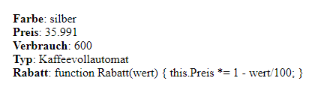
Methoden erstellen und anwenden mit Funktionen
Objekte erlauben es, bestimmte Aktionen mit ihnen durchzuführen => Methoden zum Einsatz
Ähnlich aufgebaut wie Funktionen
Beziehen sich stets auf ein Objekt
"use strict"; // Methode erstellen function Rabatt(wert) { this.Preis *= 1 - wert/100; } function Kaffeemaschine(farbe, preis, verbrauch, typ) { this.Farbe = farbe; this.Preis = preis; this.Verbrauch = verbrauch; this.Typ = typ; // in Konstruktor-Funktion einbinden => wird zu einer Methode des Objekts this.Rabatt = Rabatt; } let meineKaffeemaschine = new Kaffeemaschine("silber", 39.99, 600, "Kaffeevollautomat"); meineKaffeemaschine.Rabatt(10); for (let i in meineKaffeemaschine) { document.write("<strong>" + i + "</strong>: " + meineKaffeemaschine[i] + "<br>"); }

Slide 10
Methoden erstellen und anwenden mit Klassen
Etwas einfacher mit Klassen
class Kaffeemaschine { constructor(farbe, preis, verbrauch, typ) { this.Farbe = farbe; this.Preis = preis; this.Verbrauch = verbrauch; this.Typ = typ; } Rabatt(wert) { this.Preis *= 1 - wert/100; } } let meineKaffeemaschine = new Kaffeemaschine("silber", 39.99, 600, "Kaffeevollautomat"); meineKaffeemaschine.Rabatt(10); for (let i in meineKaffeemaschine) { document.write("<strong>" + i + "</strong>: " + meineKaffeemaschine[i] + "<br>"); }

Slide 11
Datenkapselung in JS
Nutzen: Im Objekt gespeicherte Daten schützen
Methoden als öffentlich deklarieren = ermöglichen Zugriff aus jedem beliebigen Teil des Programms
Vorteil:
in der Klassendefinition vorgeben, welche Werte aus dem Hauptprogramm zugänglich sein sollen
Genaue Definition, ob und auf welche Weise Werte verändert werden können
JS erlaubt keine private Attribute zu deklarieren => Zugang aus Hauptprogramm immer möglich
Konvention: Namen und vorangestellter Unterstrich bedeuten das die Variable nur für internen Gebrauch innerhalb der Klasse bestimmt ist
Die getter-Methode dient dazu, Wert abzufragen
Die setter-Methode dient dazu, Wert zu verändern.

Slide 12
Datenkapselung in JS
class Kaffeemaschine { constructor(farbe, preis, verbrauch, typ) { this._Farbe = farbe; this._Preis = preis; this._Verbrauch = verbrauch; this._Typ = typ; } // getter-Methoden get Farbe() { return this._Farbe; } get Preis() { return this._Preis; } get Verbrauch() { return this._Verbrauch; } get Typ() { return this._Typ; } // setter-Methoden set Farbe(wert) { this._Farbe = wert; } // bestimmte Vorgaben unterbinden set Preis(wert) { if(wert >= 0) { this._Preis = wert; } else { alert("Preis darf nicht negativ sein!"); } } } let meineKaffeemaschine = new Kaffeemaschine("silber", 39.99, 600, "Kaffeevollautomat"); document.write("Farbe: " + meineKaffeemaschine.Farbe + "<br>"); meineKaffeemaschine.Preis = 42.99; document.write("Preis: " + meineKaffeemaschine.Preis);

Slide 13
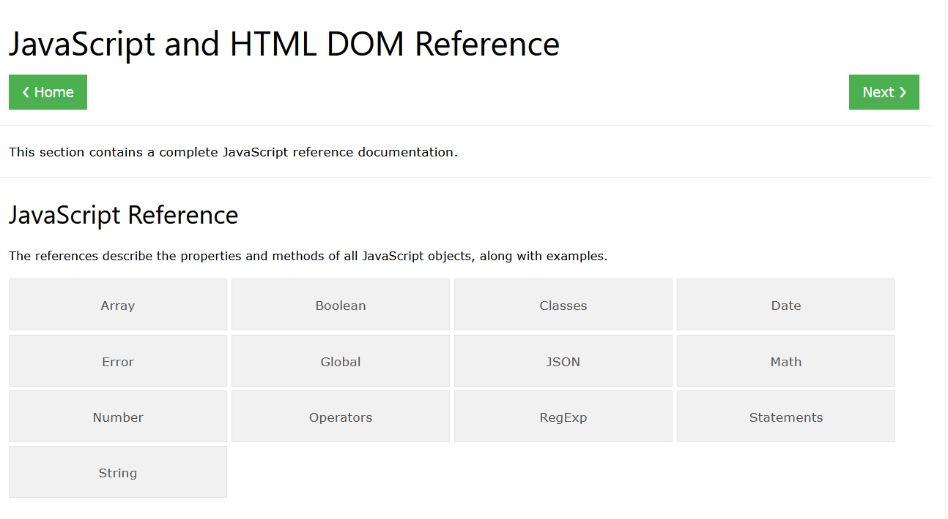
Vorgefertigte Objekte und Methoden
JS besitzt bereits eine Menge vorgefertigter Objekte die viele verschiedene Methoden enthalten https://www.w3schools.com/jsref/
// Math.random(): Zufälliger Wert zwischen 0 und (exklusive) 1 mal 1000 // Math.floor(): gibt Zahl zurück die vor dem Komma steht let zufall = Math.floor(Math.random() * 1000); document.write("Die Wurzel aus " + zufall + " ist " + Math.sqrt(zufall) + ".");

Slide 14

Aufgabe
Erzeuge mit einer Funktion die Struktur für ein Objekt, das einen Spieler in einem Computerspiel repräsentiert. Dieses soll als Attribut den Namen des Spielers enthalten. Außerdem soll eine Zahl vorhanden sein, die das Feld repräsentiert, auf dem er sich befindet. Erstelle ein Programm, das ein entsprechendes Objekt erzeugt und dessen Werte ausgibt.
"use strict";
// Ausgabe der Attribute des Objekts
function Spieler(name, feld) { this.Name = name; this.Feld = feld; } let Spieler1 = new Spieler("Katharina", 5); for (let i in Spieler1) { document.write(i + ": " + Spieler1[i] + "<br>"); }

Slide 15

Aufgabe
Erstelle nun eine Methode. Diese soll dazu dienen, einen weiteren Zug durchzuführen. Sie erhält als Übergabewert die Anzahl der Felder, die der Spieler in diesem Zug vorrücken soll. Verwende hierfür ebenfalls eine Funktion. Wende die Methode auf das Spieler-Objekt an
"use strict";
// Methode hat den Spielstand verändert und wird nun als Attribut angezeigt function Zug(wert) { this.Feld += wert; } function Spieler(name, feld) { this.Name = name; this.Feld = feld; this.Zug = Zug; } let Spieler1 = new Spieler("Katharina", 5); Spieler1.Zug(3); for (let i in Spieler1) { document.write(i + ": " + Spieler1[i] + "<br>"); }

Slide 16

Aufgabe
Erstelle ein neues Programm, das genau die gleiche Aufgabe erfüllt wie in der vorherigen Übungsaufgabe. Verwende jedoch dieses Mal für die Erstellung eine Klasse.
// Methode verändert ebenfalls den Wert, wird aber nicht mehr als Attribut angezeigt class Spieler { constructor(name, feld) { this.Name = name; this.Feld = feld; } Zug(wert) { this.Feld += wert; } } let Spieler1 = new Spieler("Katharina", 5); Spieler1.Zug(3); for (let i in Spieler1) { document.write(i + ": " + Spieler1[i] + "<br>"); }

Slide 17
Ende Quelle: JavaScript Programmieren für Einsteiger ISBN: 978-3-96645-016-4

